Slide 1
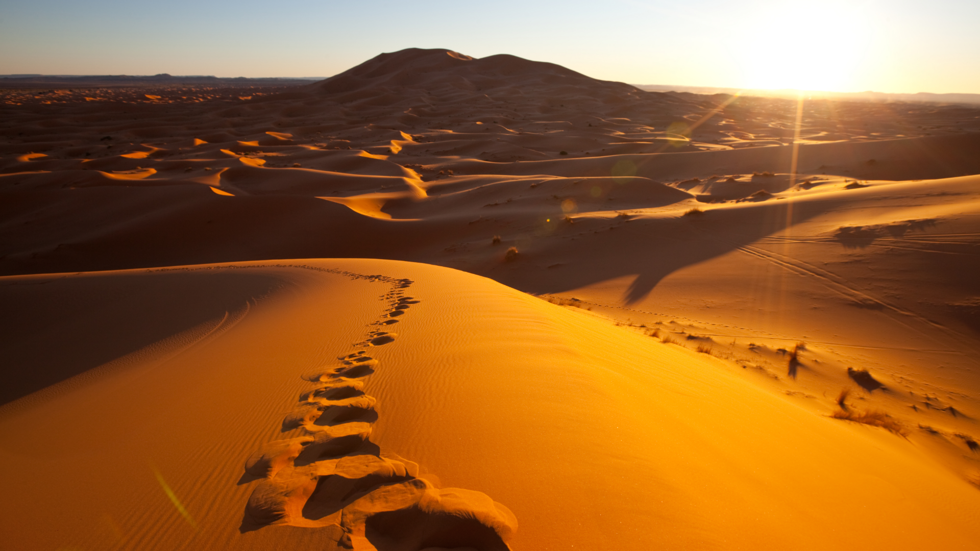
O Êxodo
Patriarcas e Profetas, 25
Notes:
www.4tons.com.br
Pr. Marcelo Augusto de Carvalho
PATRIARCAS E PROFETAS, CAPÍTULO 25 – ELLEN G. WHITE. CASA PUBLICADORA BRASILEIRA, TATUÍ, SP.
Sermão – Marcelo Augusto de Carvalho - 2025

Slide 2

Êxodo 12-13

Slide 3

Como Israel se Preparou Para Sair do Egito?

Slide 4

Com os lombos cingidos, sapatos nos pés, e cajado à mão, o povo de Israel permanecera em pé, silenciosos, com respeitoso temor, mas expectantes, aguardando o mandado real que lhes ordenaria saíssem. Antes que a manhã raiasse, estavam a caminho.
Apesar da precipitação da sua fuga, algumas disposições já haviam sido tomadas para a necessária organização e direção das multidões em movimento, sendo estas divididas em grupos, sob dirigentes designados para isso.
Notes:
Com os lombos cingidos, sapatos nos pés, e cajado à mão, o povo de Israel permanecera em pé, silenciosos, com respeitoso temor, mas expectantes, aguardando o mandado real que lhes ordenaria saíssem. Antes que a manhã raiasse, estavam a caminho.
Apesar da precipitação da sua fuga, algumas disposições já haviam sido tomadas para a necessária organização e direção das multidões em movimento, sendo estas divididas em grupos, sob dirigentes designados para isso.

Slide 5

Quem Eram
o “Misto de Gente”
Que Saiu Junto
Com Israel?

Slide 6
E partiram, “coisa de seiscentos mil de pé, somente de varões, sem contar os meninos. E subiu também com eles uma mistura de gente”. Êxodo 12:34-39. Nesta multidão havia não somente os que eram movidos pela fé no Deus de Israel, mas também um número muito maior dos que desejavam somente escapar das pragas, ou que seguiam o andar das multidões em movimento, meramente levados pela agitação e curiosidade. Esta classe foi sempre um estorvo e cilada para Israel.
Notes:
E partiram, “coisa de seiscentos mil de pé, somente de varões, sem contar os meninos. E subiu também com eles uma mistura de gente”. Êxodo 12:34-39. Nesta multidão havia não somente os que eram movidos pela fé no Deus de Israel, mas também um número muito maior dos que desejavam somente escapar das pragas, ou que seguiam o andar das multidões em movimento, meramente levados pela agitação e curiosidade. Esta classe foi sempre um estorvo e cilada para Israel.

Slide 7

Como Deus Cuidou de Israel
Mesmo Sendo Escravo Por Tantos Anos?

Slide 8
O povo levou também consigo “ovelhas, e vacas, e uma grande quantidade de gado”. Isto era propriedade dos israelitas, que nunca venderam suas posses ao rei, como fizeram os egípcios. Antes de deixar essa terra, o povo exigiu uma recompensa pelo seu trabalho que não fora pago. Os cativos saíram carregados dos despojos de seus opressores.
Naquele dia, completou-se a história revelada a Abraão em visão profética, séculos antes. Gênesis 15:13, 14. Os quatrocentos anos haviam-se cumprido.
Notes:
O povo levou também consigo “ovelhas, e vacas, e uma grande quantidade de gado”. Isto era propriedade dos israelitas, que nunca venderam suas posses ao rei, como fizeram os egípcios. Jacó e seus filhos haviam trazido consigo rebanhos e gado para o Egito, onde tinham aumentado grandemente. Antes de deixar essa terra, o povo, por instrução de Moisés, exigiu uma recompensa pelo seu trabalho que não fora pago; e os egípcios estavam por demais desejosos de se livrarem da presença deles para que lho recusassem. Os cativos saíram carregados dos despojos de seus opressores.
Naquele dia, completou-se a história revelada a Abraão em visão profética, séculos antes. Gênesis 15:13, 14. Os quatrocentos anos haviam-se cumprido.

Slide 9

Por Que Deus
Não Levou Israel
Direto Para Canaã?

Slide 10
Se tivessem tentado passar pela Filístia os filisteus, considerando-os como escravos escapados aos seus senhores, não teriam hesitado em mover-lhes guerra. Os israelitas estavam mal preparados para um encontro com aquele povo poderoso e aguerrido. Tinham pouco conhecimento de Deus e pequena fé nEle, e ter-se-iam aterrorizado e desanimado. Estavam desarmados, e não tinham o costume de guerrear; seu espírito estava deprimido pelo longo cativeiro, e sentiam-se embaraçados pelas mulheres e crianças, ovelhas e gado. Guiando-os pelo caminho do Mar Vermelho, o Senhor revelou-Se como um Deus de compaixão bem como de discernimento.
Notes:
Se tivessem tentado passar pela Filístia, seu prosseguimento teria sido impedido; pois os filisteus, considerando-os como escravos escapados aos seus senhores, não teriam hesitado em mover-lhes guerra. Os israelitas estavam mal preparados para um encontro com aquele povo poderoso e aguerrido. Tinham pouco conhecimento de Deus e pequena fé nEle, e ter-se-iam aterrorizado e desanimado. Estavam desarmados, e não tinham o costume de guerrear; seu espírito estava deprimido pelo longo cativeiro, e sentiam-se embaraçados pelas mulheres e crianças, ovelhas e gado. Guiando-os pelo caminho do Mar Vermelho, o Senhor revelou-Se como um Deus de compaixão bem como de discernimento.

Slide 11

O Que Deus Usou
Para Cuidar de Israel Pelo Caminho?

Slide 12
Êxodo 13:21, 22. O estandarte de seu Chefe invisível estava sempre com eles. De dia a nuvem guiava as suas jornadas, ou estendia-se como uma cobertura por sobre a multidão. Servia de proteção contra o calor ardente, e pela sua frescura e umidade proporcionava agradável refrigério no deserto ressequido e sedento. À noite, tornava-se em coluna de fogo, iluminando-lhes o acampamento, e assegurando-lhes constantemente a presença divina.
Notes:
Êxodo 13:21, 22. O estandarte de seu Chefe invisível estava sempre com eles. De dia a nuvem guiava as suas jornadas, ou estendia-se como uma cobertura por sobre a multidão. Servia de proteção contra o calor ardente, e pela sua frescura e umidade proporcionava agradável refrigério no deserto ressequido e sedento. À noite, tornava-se em coluna de fogo, iluminando-lhes o acampamento, e assegurando-lhes constantemente a presença divina.

Slide 13
Através de um caminho assustador e semelhante a um deserto, jornadeavam eles. Já começavam a considerar para onde sua marcha os iria levar. E agora determinou o Senhor a Moisés passar ao lado de um desfiladeiro rochoso, e acampar-se junto do mar. Foi-lhe revelado que Faraó os perseguiria, mas que Deus seria honrado em seu livramento.
Notes:
Através de um caminho assustador e semelhante a um deserto, jornadeavam eles. Já começavam a considerar para onde sua marcha os iria levar. E agora determinou o Senhor a Moisés passar ao lado de um desfiladeiro rochoso, e acampar-se junto do mar. Foi-lhe revelado que Faraó os perseguiria, mas que Deus seria honrado em seu livramento.

Slide 14
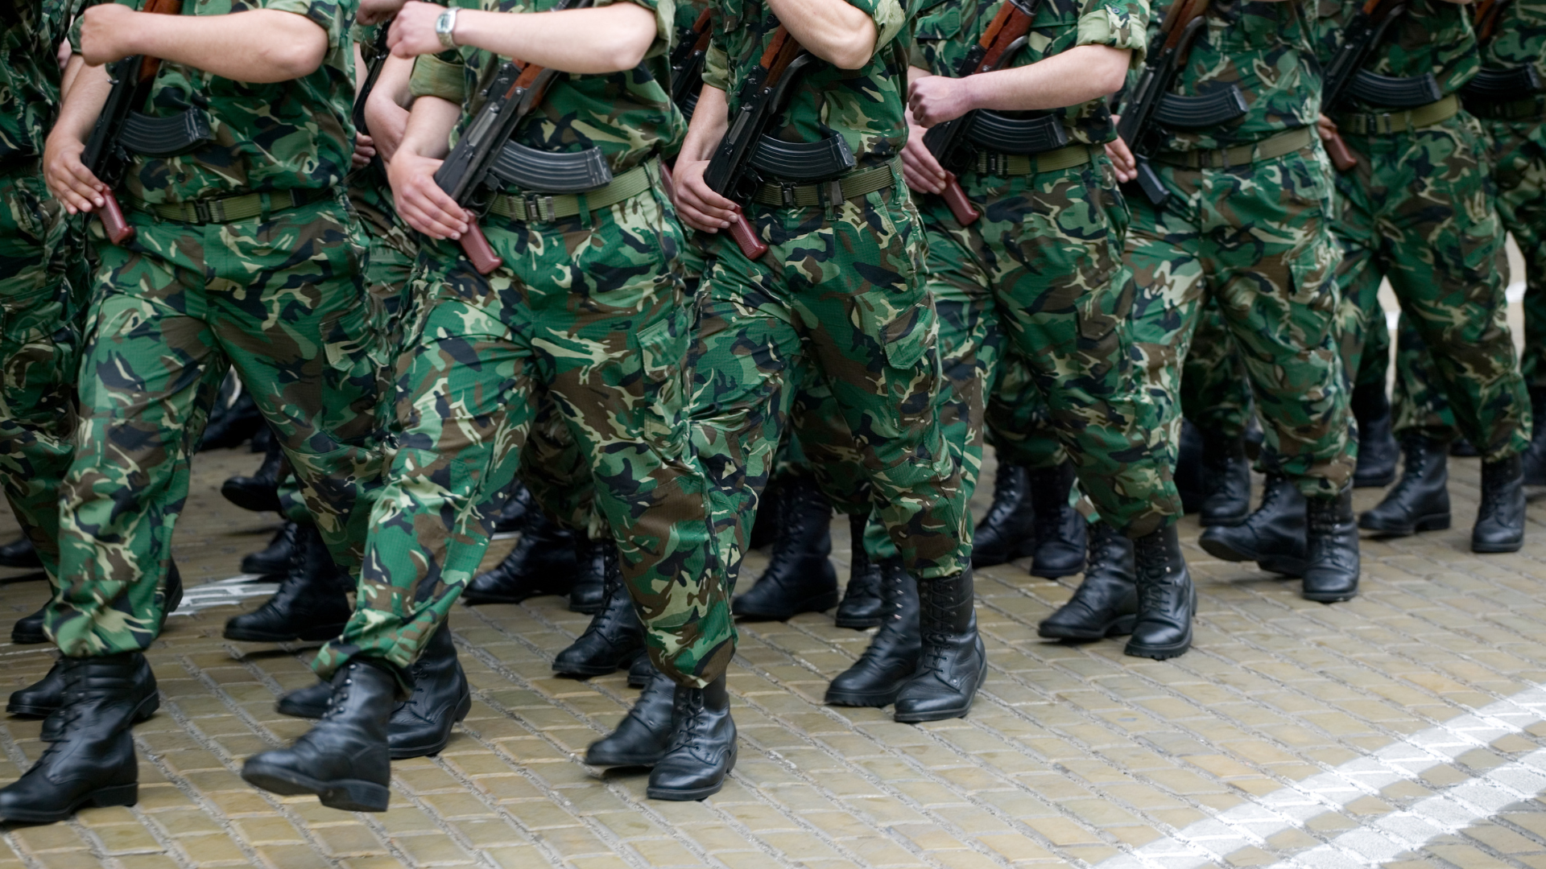
Por Que Faraó Decidiu Perseguir
Os Já Expulsos Israelitas?

Slide 15
No Egito espalhou-se a notícia de que os filhos de Israel, em vez de se deterem a adorar no deserto, iam avante em direção ao Mar Vermelho. Os conselheiros de Faraó declararam ao rei que seus cativos tinham fugido, para nunca mais voltar. O povo deplorou-lhes a loucura de atribuírem a morte dos primogênitos ao poder de Deus. Seus grandes homens, refazendo-se dos temores, explicavam as pragas como o resultado de causas naturais.
Notes:
No Egito espalhou-se a notícia de que os filhos de Israel, em vez de se deterem a adorar no deserto, iam avante em direção ao Mar Vermelho. Os conselheiros de Faraó declararam ao rei que seus cativos tinham fugido, para nunca mais voltar. O povo deplorou-lhes a loucura de atribuírem a morte dos primogênitos ao poder de Deus. Seus grandes homens, refazendo-se dos temores, explicavam as pragas como o resultado de causas naturais.

Slide 16
Faraó reuniu suas forças. O próprio rei, acompanhado pelos grandes homens de seu reino, encabeçava o exército de ataque. A fim de conseguirem o favor dos deuses, e assim garantir o êxito de seu empreendimento, os sacerdotes também os acompanharam. O rei estava resolvido a intimidar os israelitas por meio de uma grandiosa ostentação de seu poder. Os egípcios temiam acontecesse que sua submissão forçada ao Deus de Israel os submetesse ao escárnio de outras nações; mas, se agora saíssem com uma grande mostra de poder e trouxessem de volta os fugitivos, salvariam a sua glória, bem como recuperariam os serviços de seus escravos.
Notes:
Faraó reuniu suas forças. O próprio rei, acompanhado pelos grandes homens de seu reino, encabeçava o exército de ataque. A fim de conseguirem o favor dos deuses, e assim garantir o êxito de seu empreendimento, os sacerdotes também os acompanharam. O rei estava resolvido a intimidar os israelitas por meio de uma grandiosa ostentação de seu poder. Os egípcios temiam acontecesse que sua submissão forçada ao Deus de Israel os submetesse ao escárnio de outras nações; mas, se agora saíssem com uma grande mostra de poder e trouxessem de volta os fugitivos, salvariam a sua glória, bem como recuperariam os serviços de seus escravos.

Slide 17

Como os Israelitas Enxergaram o Perigo
à Frente e as Providências de Deus?

Slide 18
Os hebreus estavam acampados ao lado do mar, cujas águas apresentavam uma barreira aparentemente intransponível diante deles, enquanto, ao Sul, uma áspera montanha lhes obstruía o avançamento. Subitamente viram a distância a armadura luzente e os carros a moverem-se, pressagiando a guarda avançada de um grande exército. O terror encheu os corações de Israel.
Na verdade, não havia possibilidade de salvamento, a menos que o próprio Deus interviesse para os livrar; mas, tendo sido levados àquela situação em obediência à instrução divina, Moisés não tinha receio das consequências.
Notes:
Os hebreus estavam acampados ao lado do mar, cujas águas apresentavam uma barreira aparentemente intransponível diante deles, enquanto, ao Sul, uma áspera montanha lhes obstruía o avançamento. Subitamente viram a distância a armadura luzente e os carros a moverem-se, pressagiando a guarda avançada de um grande exército. O terror encheu os corações de Israel.
Na verdade, não havia possibilidade de salvamento, a menos que o próprio Deus interviesse para os livrar; mas, tendo sido levados àquela situação em obediência à instrução divina, Moisés não tinha receio das consequências.

Slide 19
Faltando-lhes disciplina e domínio próprio, tornavam-se violentos e desarrazoados. Agora entre si discutiam se acaso não poderia a nuvem prefigurar alguma grande calamidade. Assim o anjo de Deus pareceu às suas iludidas mentes como o prenúncio da desgraça.
A coluna de nuvem levantou-se para o céu, passou sobre os israelitas, e desceu entre eles e os exércitos do Egito. Um muro de trevas se interpôs entre perseguidos e perseguidores. Os egípcios não mais puderam divisar o acampamento dos hebreus, e foram obrigados a parar. Mas, intensificando-se as trevas da noite, o muro de nuvem se tornou uma grande luz para os hebreus, inundando o acampamento todo de claridade.
Notes:
Faltando-lhes disciplina e domínio próprio, tornavam-se violentos e desarrazoados. Agora entre si discutiam se acaso não poderia ela prefigurar alguma grande calamidade; pois que não os havia a mesma conduzido pelo lado errado da montanha, para um caminho intransitável? Assim o anjo de Deus pareceu às suas iludidas mentes como o prenúncio da desgraça.
A coluna de nuvem levantou-se majestosamente para o céu, passou sobre os israelitas, e desceu entre eles e os exércitos do Egito. Um muro de trevas se interpôs entre perseguidos e perseguidores. Os egípcios não mais puderam divisar o acampamento dos hebreus, e foram obrigados a parar. Mas, intensificando-se as trevas da noite, o muro de nuvem se tornou uma grande luz para os hebreus, inundando o acampamento todo de claridade.

Slide 20
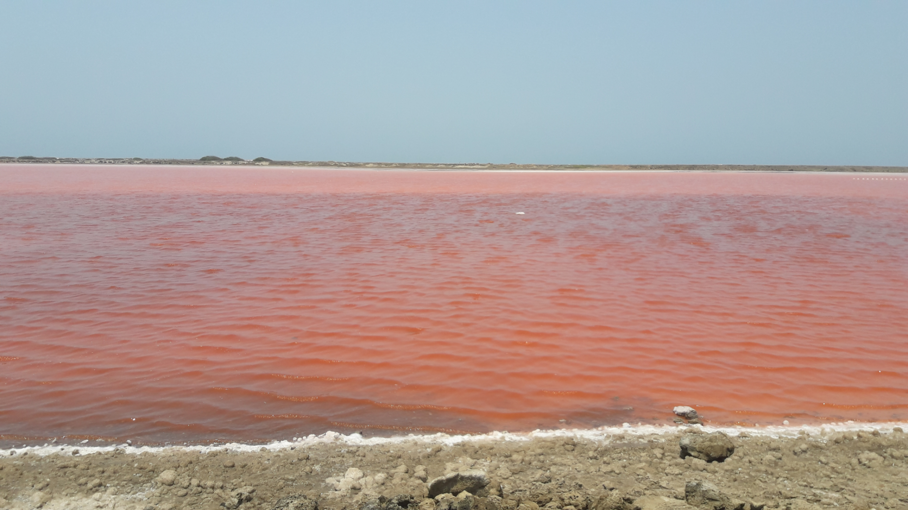
Como Aconteceu a Passagem
Pelo Mar Vermelho Dos Hebreus
e a Destruição Dos Egípcios?

Slide 21
Estendendo Moisés a vara, as águas se dividiram, e Israel entrou para o meio do mar, pisando em terra enxuta, enquanto as águas ficavam de cada lado como um muro. A luz da coluna de fogo de Deus resplandecia nas ondas encimadas de espuma e iluminava o caminho que era talhado como um sulco enorme através das águas do mar, e se perdia na obscuridade da praia oposta.
Êxodo 14:23, 24. A nuvem misteriosa transformou-se em uma coluna de fogo ante seus olhos espavoridos. Os trovões ribombaram, chamejaram os relâmpagos. Salmos 77:17, 18.
Notes:
Estendendo Moisés a vara, as águas se dividiram, e Israel entrou para o meio do mar, pisando em terra enxuta, enquanto as águas ficavam de cada lado como um muro. A luz da coluna de fogo de Deus resplandecia nas ondas encimadas de espuma e iluminava o caminho que era talhado como um sulco enorme através das águas do mar, e se perdia na obscuridade da praia oposta.
Êxodo 14:23, 24. A nuvem misteriosa transformou-se em uma coluna de fogo ante seus olhos espavoridos. Os trovões ribombaram, chamejaram os relâmpagos. Salmos 77:17, 18.

Slide 22
Os egípcios ficaram tomados de confusão e espanto. Em meio da fúria dos elementos, na qual ouviam a voz de um Deus irado, esforçaram-se por voltar pelo mesmo caminho, e fugir para a praia que haviam deixado. Moisés, porém, estendeu a vara, e as águas acumuladas, sibilando, rugindo, e ávidas de sua presa, uniram-se violentamente, e tragaram o exército egípcio em suas negras profundidades.
Notes:
Os egípcios ficaram tomados de confusão e espanto. Em meio da fúria dos elementos, na qual ouviam a voz de um Deus irado, esforçaram-se por voltar pelo mesmo caminho, e fugir para a praia que haviam deixado. Moisés, porém, estendeu a vara, e as águas acumuladas, sibilando, rugindo, e ávidas de sua presa, uniram-se violentamente, e tragaram o exército egípcio em suas negras profundidades.

Slide 23

Qual é a Melhor Resposta
Que Podemos Dar às Benção de Deus?

Slide 24
Quando rompeu a manhã, esta revelou às multidões de Israel tudo que restava do seu poderoso adversário: os corpos, vestidos de malha, arremessados à praia. Do mais terrível perigo restara um completo livramento. O Espírito de Deus repousou sobre Moisés, que dirigiu o povo em uma antífona triunfante de ações de graças, a primeira e uma das mais sublimes que pelo homem são conhecidas.
Deram-lhe início as mulheres de Israel, indo à frente Miriã, irmã de Moisés, ao saírem elas com tamboril e danças. Longe, por sobre o deserto e o mar, repercutia o festivo estribilho, e as montanhas ecoavam as palavras de seu louvor: “Cantai ao Senhor, porque sumamente Se exaltou”.
Notes:
Quando rompeu a manhã, esta revelou às multidões de Israel tudo que restava do seu poderoso adversário: os corpos, vestidos de malha, arremessados à praia. Do mais terrível perigo restara um completo livramento. O Espírito de Deus repousou sobre Moisés, que dirigiu o povo em uma antífona triunfante de ações de graças, a primeira e uma das mais sublimes que pelo homem são conhecidas.
Deram-lhe início as mulheres de Israel, indo à frente Miriã, irmã de Moisés, ao saírem elas com tamboril e danças. Longe, por sobre o deserto e o mar, repercutia o festivo estribilho, e as montanhas ecoavam as palavras de seu louvor: “Cantai ao Senhor, porque sumamente Se exaltou”.

Slide 25
Aquele cântico não pertence ao povo judeu unicamente. Ele aponta, no futuro, a destruição de todos os adversários da justiça, e a vitória final do Israel de Deus. Apocalipse 15:2, 3.
Tal era o espírito que penetrava o cântico do livramento de Israel, e é o espírito que deveria habitar no coração de todos os que amam e temem a Deus. Libertando nossas almas do cativeiro do pecado, Deus operou para nós um livramento maior do que o dos hebreus no Mar Vermelho. As bênçãos diárias que recebemos das mãos de Deus, e acima de tudo, a morte de Jesus para trazer a felicidade e o Céu ao nosso alcance, devem ser objeto de gratidão constante.
Notes:
Aquele cântico não pertence ao povo judeu unicamente. Ele aponta, no futuro, a destruição de todos os adversários da justiça, e a vitória final do Israel de Deus. Apocalipse 15:2, 3.
Tal era o espírito que penetrava o cântico do livramento de Israel, e é o espírito que deveria habitar no coração de todos os que amam e temem a Deus. Libertando nossas almas do cativeiro do pecado, Deus operou para nós um livramento maior do que o dos hebreus no Mar Vermelho. As bênçãos diárias que recebemos das mãos de Deus, e acima de tudo, a morte de Jesus para trazer a felicidade e o Céu ao nosso alcance, devem ser objeto de gratidão constante.

Slide 26

Qual é o Papel da Fé
Diante Das Provações da Vida?

Slide 27
Deus, em Sua providência, trouxe os hebreus ao aperto das montanhas, diante do mar, para que pudesse manifestar Seu poder no livramento deles, e humilhar de maneira extraordinária o orgulho de seus opressores. Ele os poderia ter salvo de qualquer outro modo, mas escolheu este, a fim de lhes provar a fé e fortalecer a confiança nEle.
O povo estava cansado e aterrorizado; todavia, se se tivessem conservado para trás quando Moisés lhes ordenou avançar, Deus nunca lhes haveria aberto o caminho. Descendo em marcha para a própria água, mostraram que acreditavam na palavra de Deus, conforme fora proferida por Moisés.
Notes:
Deus, em Sua providência, trouxe os hebreus ao aperto das montanhas, diante do mar, para que pudesse manifestar Seu poder no livramento deles, e humilhar de maneira extraordinária o orgulho de seus opressores. Ele os poderia ter salvo de qualquer outro modo, mas escolheu este, a fim de lhes provar a fé e fortalecer a confiança nEle.
O povo estava cansado e aterrorizado; todavia, se se tivessem conservado para trás quando Moisés lhes ordenou avançar, Deus nunca lhes haveria aberto o caminho. Descendo em marcha para a própria água, mostraram que acreditavam na palavra de Deus, conforme fora proferida por Moisés. Fizeram tudo que estava em seu poder, e então o Poderoso de Israel dividiu o mar a fim de preparar um caminho para os seus pés.

Slide 28
Frequentemente a vida cristã é assediada de perigos, e o dever parece difícil de cumprir-se. A imaginação desenha uma ruína iminente perante nós, e, atrás, o cativeiro ou a morte. Devemos obedecer a Sua ordem mesmo que nossos olhares não possam penetrar nas trevas. Os obstáculos que embaraçam o nosso progresso nunca desaparecerão diante de um espírito que se detém ou duvida.
Aqueles que adiam a obediência até que toda a sombra da incerteza desapareça, e não fique perigo algum de fracasso ou derrota, nunca absolutamente obedecerão. A fé corajosamente insiste em avançar, esperando tudo, em tudo crendo.
Notes:
Frequentemente a vida cristã é assediada de perigos, e o dever parece difícil de cumprir-se. A imaginação desenha uma ruína iminente perante nós, e, atrás, o cativeiro ou a morte. Contudo, a voz de Deus fala claramente: “Avante!” Devemos obedecer a esta ordem mesmo que nossos olhares não possam penetrar nas trevas, e sintamos as frias vagas em redor de nossos pés. Os obstáculos que embaraçam o nosso progresso nunca desaparecerão diante de um espírito que se detém ou duvida.
Aqueles que adiam a obediência até que toda a sombra da incerteza desapareça, e não fique perigo algum de fracasso ou derrota, nunca absolutamente obedecerão. A incredulidade fala ao nosso ouvido: “Esperemos até que os impedimentos sejam removidos, e possamos ver claramente nosso caminho”; mas a fé corajosamente insiste em avançar, esperando tudo, em tudo crendo.

Slide 29
A nuvem que era uma grande parede de trevas para os egípcios, para os hebreus era uma grande inundação de luz, iluminando o acampamento todo, e derramando todo o brilho no caminho diante deles. Assim, o trato da Providência traz aos incrédulos trevas e desespero, enquanto à alma confiante é repleta de luz e paz. A senda por onde Deus guia, pode estender-se através do deserto ou do mar, mas é um caminho seguro.
Notes:
A nuvem que era uma grande parede de trevas para os egípcios, para os hebreus era uma grande inundação de luz, iluminando o acampamento todo, e derramando todo o brilho no caminho diante deles. Assim, o trato da Providência traz aos incrédulos trevas e desespero, enquanto à alma confiante é repleta de luz e paz. A senda por onde Deus guia, pode estender-se através do deserto ou do mar, mas é um caminho seguro.

Slide 30

Floresça Através
do Gelo
Notes:
FLORESCENDO ATRAVÉS DO GELO. INSPIRAÇÃO JUVENIL 1977-126. Casa Publicadora Brasileira, Tatuí, SP.
Para Deus não haverá impossíveis. Lucas 1:37.
Você se atreveria a plantar um canteiro de flores no alto de uma montanha, batido de ventos enregelantes, debaixo de uma grossa laje de gelo? Deus faz justamente isso, pois para Ele não há impossíveis. Um dia de verão, escalando as íngremes encostas do Passe de Corona, nas montanhas do Colorado, chegamos a um campo de gelo. Interessante que na superfície se mostravam muitas manchas amarelas. Curioso: andávamos sobre a crista do gelo, entre as mais bizarras flores! Inclinando-nos, examinamos uma flor que perfurara a camada de gelo, vindo à superfície. Sem dúvida essa flor do Colorado é semelhante à pequenina soldanela, que cresce nos Alpes suíços. Abraçando o solo naquela grande altitude, espalha as folhas agarradas ao chão, absorvendo quanto possa de umidade no decorrer do breve verão, para resistir ao longo e frio inverno. Afinal, em chegando a primavera, debaixo da grossa capa de neve irrompe a vida e a planta rebenta. Gera-se calor suficiente para descongelar uma porçãozinha de água na neve que lhe fica ao pé. Cresce cada vez mais alto, à beira do campo de gelo. Acima dela surge uma bolha de ar, até que dentro dela, se forma o botão. Por fim cede a crosta de gelo que cobria a bolha de ar. A brava florzinha consegue, afinal, desabrochar ao sol. As pálidas pétalas púrpuro-azuladas parecem ter uma textura cristalina, semelhante à neve. Rebrilhando ao sol, a delicada flor mostra algo das lutas que teve que travar para florir. Com o auxílio de Deus ela fez o impossível: germinou, cresceu e desabrochou sob a coberta da neve. Afinal, sem um arranhão, rompeu através da crosta de gelo. Deus ama aos jovens possuídos de tão grande amor a Ele que, têm o coração ardendo de uma paixão de realizar o impossível. Unicamente uma firme confiança em Deus e íntima comunhão com Ele os pode habilitar a alcançar pela fé os Infinitos recursos de Deus. Sob a guia divina, também você pode lançar-se a fazer o impossível. Com Deus, coisa alguma é impossível, mesmo você não enxergando um meio. O que Ele prometeu, é inteiramente capaz de realizar por seu intermédio, querido jovem.

Slide 31

Creia no Senhor. Ele Vencerá Todas as Suas Aflições!
Notes:
APELO

